Slide 1

Present continuous
Alunni classi quinte

Slide 2
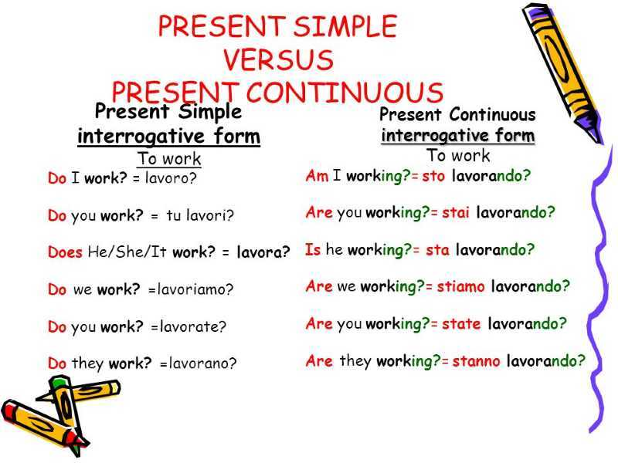
Quando usare il present continuous
Il present continuous si usa quando vogliamo esprimere una azione che si sta compiendo nel momento in cui si parla

Slide 3
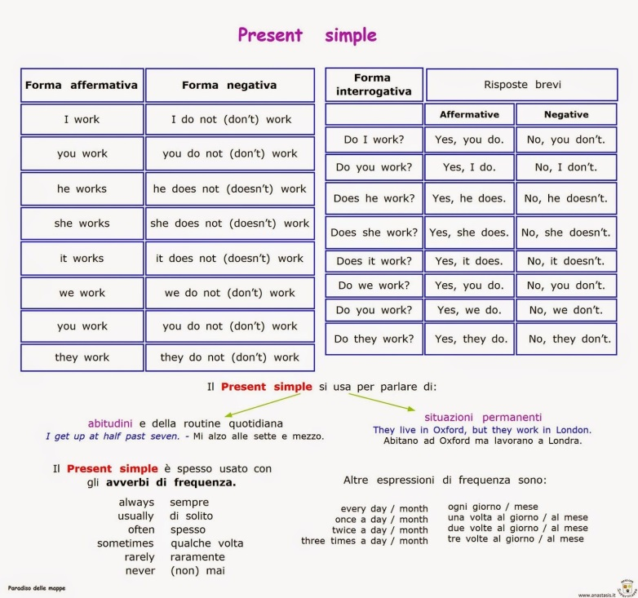
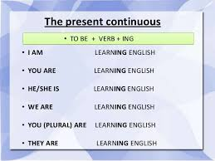
Osserva i due riquadri, cosa noti?
Esempio di present simple
Esempio di present continuous

Slide 4
Il Simple Present è il tempo verbale inglese che esprime il concetto generale di un’azione che, pur svolgendosi nel presente, non è limitata al momento in cui si sta parlando.
Lo si deve usare per esprimere un’azione presente quando si verifica almeno una delle seguenti circostanze.
Il Present Continuous si usa maggiormente per indicare azioni che si stanno svolgendo nel momento in cui si parla; ma può anche essere usato per indicare azioni programmate nel futuro. In questo caso saranno presenti nella frase avverbi di tempo che indicheranno un tempo futuro.
Il Present Continuous è un tempo progressivo e si forma con il presente di To Be, più il verbo dell’azione con desinenza ING.

Slide 5
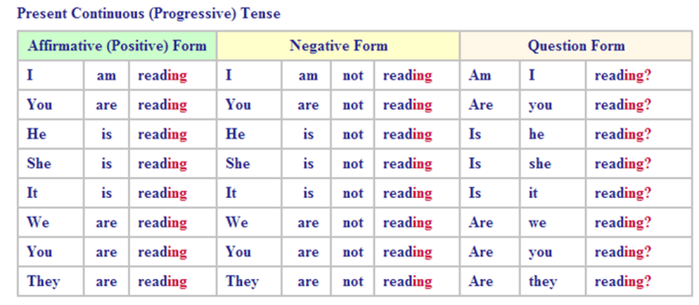

Slide 6
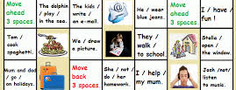
Ti spiego come si gioca nella prossima slide
Ecco a te un divertentissimo gioco che ti permetterà di esercitarti……

Slide 7
The board game
Procurati un dado, si gioca in due, formula frasi affermative o negative usando il present continuous, vince chi arriva primo al traguardo, e non e’ finita qui……
Notes:
Ti assicuro che e’ molto divertente…..

Slide 9

Dopo che avrai completata la scheda, leggerai ad alta voce le frasi.
Se ti va registra un audio e mandalo ala maestra.

Slide 10
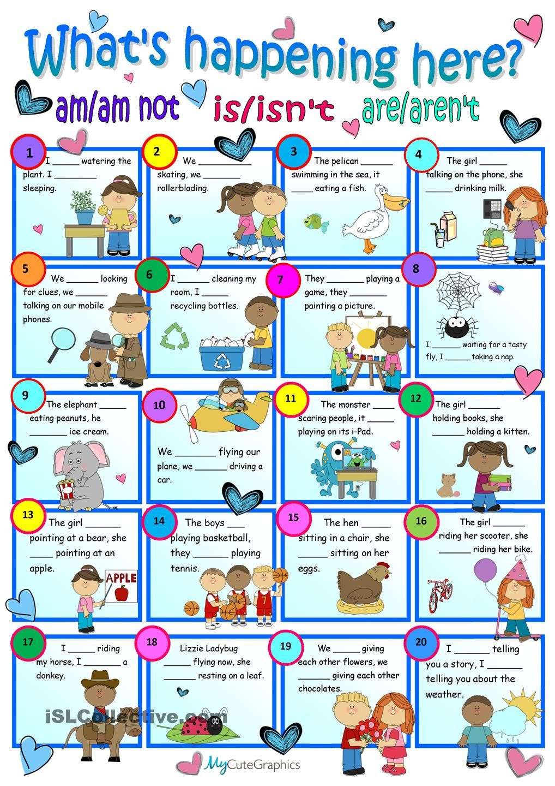
E anche qui prova a rispondere , anche alternandoti con un altro giocatore….e se vuoi, invia un audio

Slide 11

ciaoooooo
Ecco, queste sono alcune delle tracce che ti serviranno per ripassare dal tuo libro di testo. Inoltre puoi seguire qui un video per ripetere :
https://www.youtube.com/watch?v=Dl8g2pZ82ME&t=71s

